Slide 1
Método de reamostragem para comparações: contínuas

Slide 2
Variáveis preditoras e respostas
Variável Preditora:
Variável que pode afetar características do organismo estudado.
Ex: Fertilidade do Solo, Temperatura, Umidade, Estrutura da Vegetação, etc.
Variável Resposta:
Característica do organismo estudado que pode variar em relação à variável preditora.
Ex: Taxa de crescimento, Taxa fotossintética, etc.

Slide 3
Variáveis preditoras e respostas
Variável Preditora Categórica:
Varia em níveis, categorias.
Variável Preditora:
Variável que pode afetar características do organismo estudado.
Ex: Fertilidade do Solo, Temperatura, Umidade, Estrutura da Vegetação, etc.
Variável Preditora Contínua:
São variáveis numéricas.

Slide 4

Relação linear
Quando a variável preditora e a variável resposta são contínuas, podemos testar se há uma relação linear entre elas.
Zhang et al. 2008

Slide 5
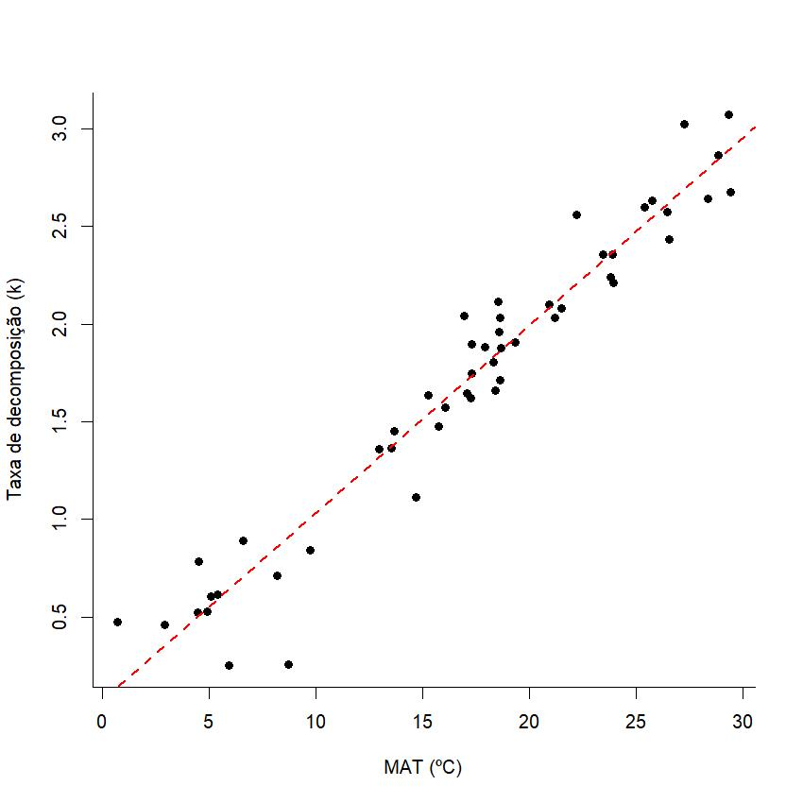
Relação linear
Em uma regressão linear, nós testamos a relação entre a variável preditora e a variável resposta.
Neste caso, existe uma relação entre as variáveis?

Slide 6
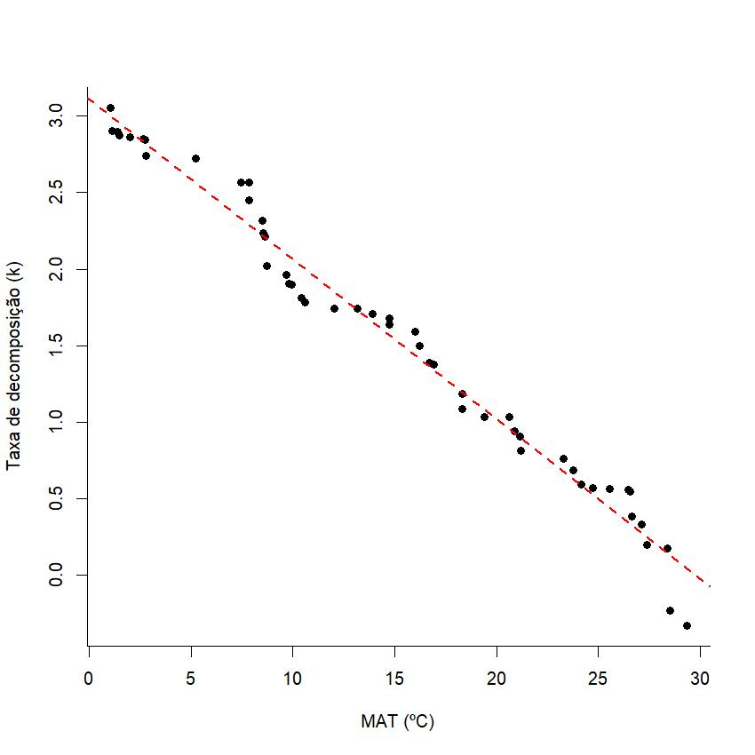
Relação linear
Em uma regressão linear, nós testamos a relação entre a variável preditora e a variável resposta.
Neste caso, existe uma relação entre as variáveis?

Slide 7
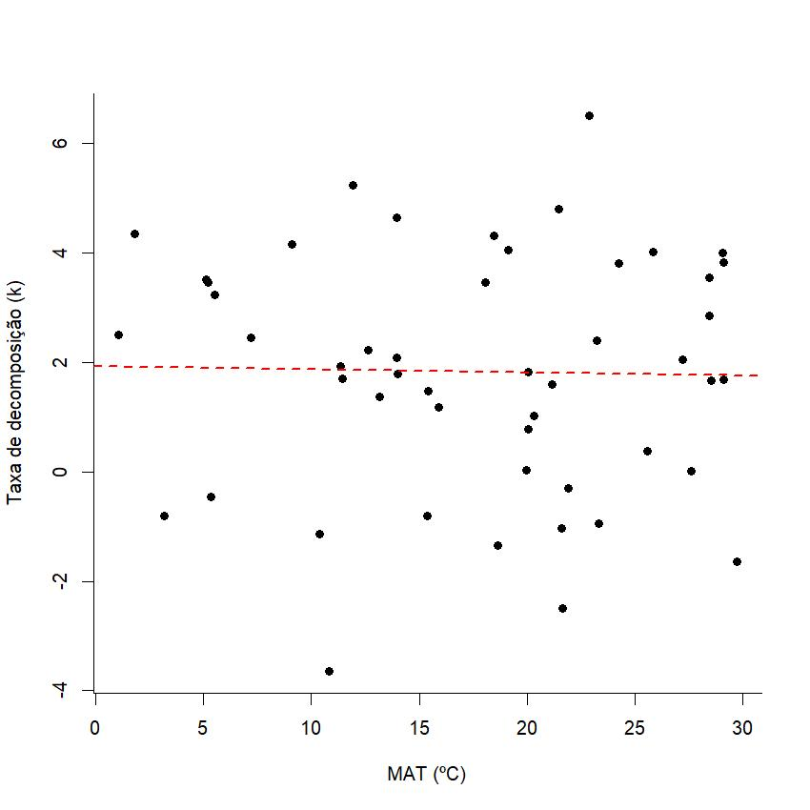
Relação linear
Em uma regressão linear, nós testamos a relação entre a variável preditora e a variável resposta.
Neste caso, existe uma relação entre as variáveis?

Slide 8
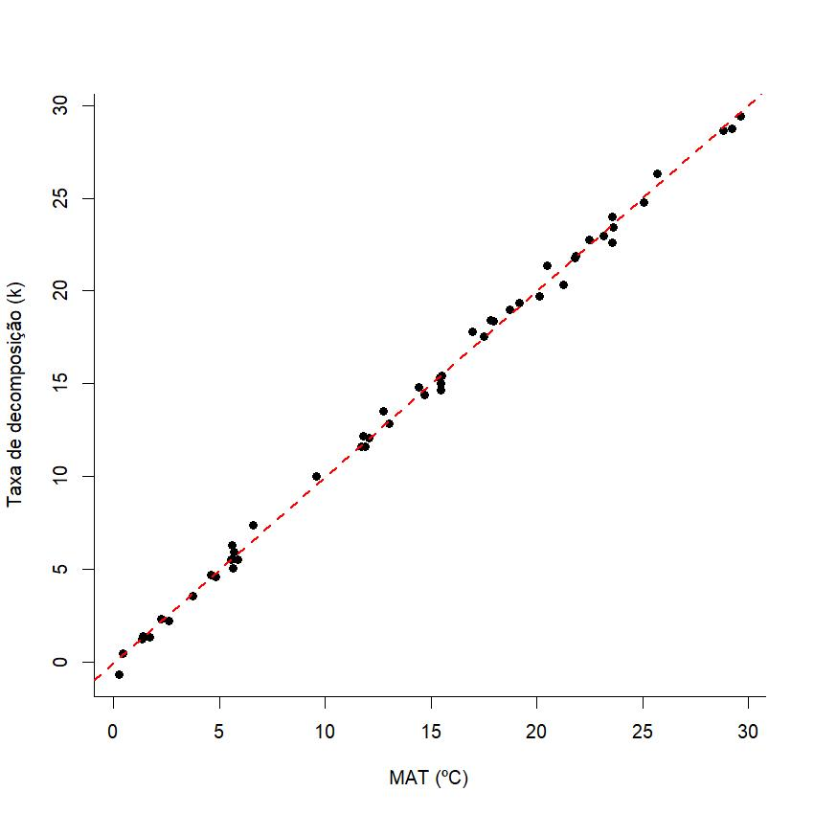
Relação linear
Em uma regressão linear, nós ajustamos um modelo linear, que irá descrever a relação entre as duas variáveis.

Slide 9
Relação linear
Y = aX + b
Em uma regressão linear, nós ajustamos um modelo linear, que irá descrever a relação entre as duas variáveis.

Slide 10
Relação linear
Y = aX + b
a = coeficiente angular
Em uma regressão linear, nós ajustamos um modelo linear, que irá descrever a relação entre as duas variáveis.

Slide 11
Relação linear
Y = 1*X – 0,04
Y = aX + b
a = coeficiente angular
Em uma regressão linear, nós ajustamos um modelo linear, que irá descrever a relação entre as duas variáveis.

Slide 12
Relação linear
Y = 1*X – 0,04
Y = aX + b
b = intercepto
Em uma regressão linear, nós ajustamos um modelo linear, que irá descrever a relação entre as duas variáveis.

Slide 13
Relação linear
Qual seria a relação entre duas variáveis se o modelo linear ajustado for:
Y = -0.99*X + 27.8
?

Slide 14
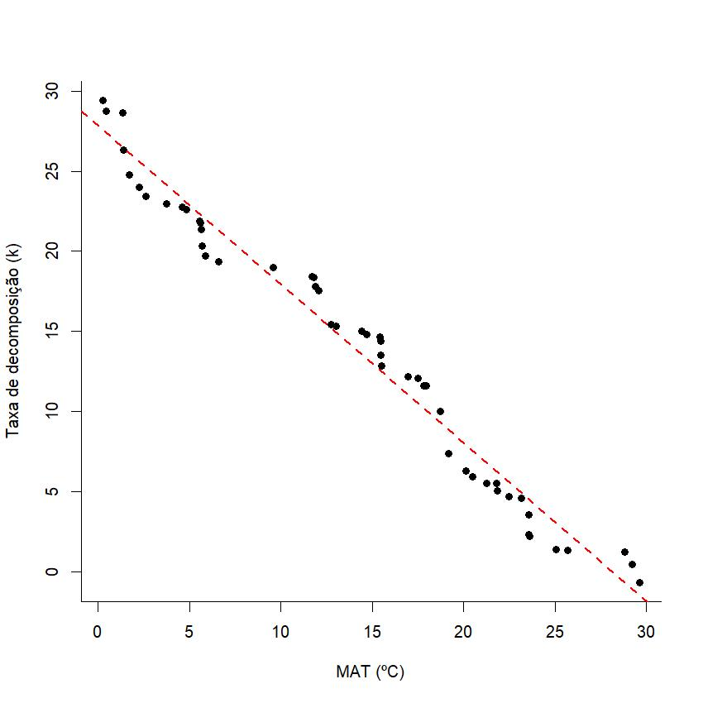
Relação linear
Qual seria a relação entre duas variáveis se o modelo linear ajustado for:
Y = -0.99*X + 27.8
?

Slide 15
Relação linear
Qual seria a relação entre duas variáveis se o modelo linear ajustado for:
Y = 0.01*X – 0.29
?

Slide 16
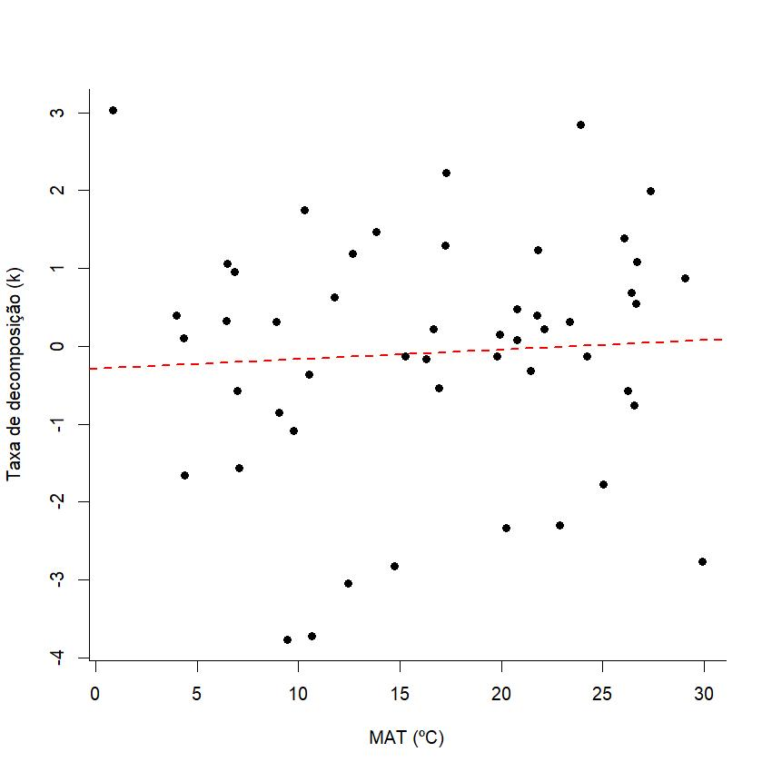
Relação linear
Qual seria a relação entre duas variáveis se o modelo linear ajustado for:
Y = 0.01*X – 0.29
?

Slide 17
Relação linear
Como nós podemos saber se as relações são significativas ou não?

Slide 18
Estudo de caso
Nº ID | Temperatura (ºC) | Taxa de decomposição (g dia⁻¹)
1 | 3.43 | 0.82
2 | 11.98 | 1.60
3 | 27.26 | 4.35
4 | 14.97 | 3.13
5 | 27.44 | 4.73
6 | 16.92 | 2.07
7 | 24.97 | 3.56
8 | 9.27 | 1.05
9 | 26.84 | 4.18
10 | 27.96 | 4.53
Suponha que você esteja interessado em testar a relação entre taxa de decomposição da matéria orgânica com temperatura atmosférica.

Slide 19
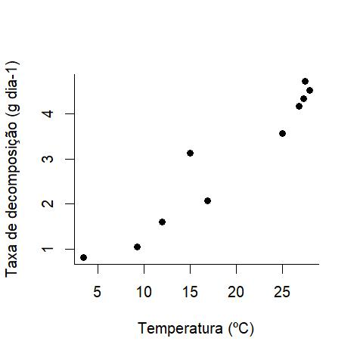
Estudo de caso
Vamos plotar os dados em um gráfico.

Slide 20
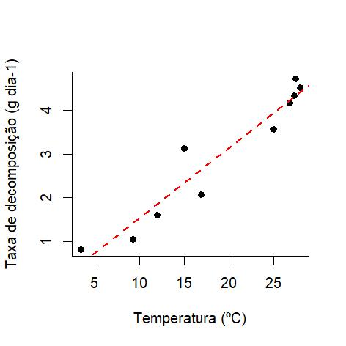
Estudo de caso
Y = 0.16*X – 0.06
Vamos plotar os dados em um gráfico.
E vamos ajustar um modelo linear aos dados.

Slide 21
Estudo de caso
Y = 0.16*X – 0.06
Vamos plotar os dados em um gráfico.
E vamos ajustar um modelo linear aos dados.
Para testar se essa relação é significativa, podemos usar o método de re-aleatorização.

Slide 22

Estudo de caso
Nº ID | Temperatura (ºC) | Taxa de decomposição (g dia⁻¹)
1 | 3.43 | 0.82
2 | 11.98 | 1.60
3 | 27.26 | 4.35
4 | 14.97 | 3.13
5 | 27.44 | 4.73
6 | 16.92 | 2.07
7 | 24.97 | 3.56
8 | 9.27 | 1.05
9 | 26.84 | 4.18
10 | 27.96 | 4.53
Faremos a aleatorização dos dados.
Com os dados aleatorizados, faremos a mesma análise e montaremos um modelos

Slide 23
Estudo de caso
Nº ID | Temperatura (ºC) | Taxa de decomposição (g dia⁻¹)
1 | 3.43 | 4.35
2 | 11.98 | 0.82
3 | 27.26 | 3.13
4 | 14.97 | 4.53
5 | 27.44 | 2.07
6 | 16.92 | 1.60
7 | 24.97 | 3.56
8 | 9.27 | 4.18
9 | 26.84 | 1.05
10 | 27.96 | 4.73
Faremos a aleatorização dos dados.
Com os dados aleatorizados, faremos a mesma análise e montaremos um modelos

Slide 24
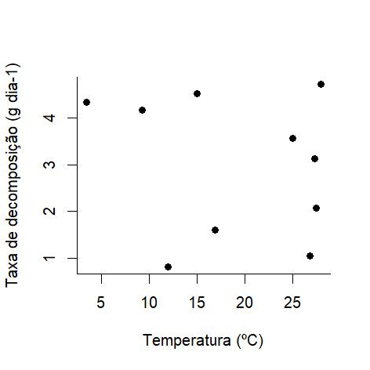
Estudo de caso
Vamos plotar os dados.

Slide 25
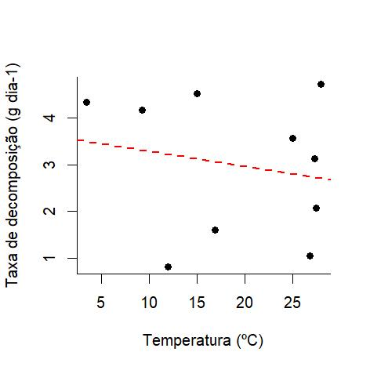
Estudo de caso
Y = -0.03*X + 3.62
Vamos plotar os dados.
E vamos ajustar um modelo linear.

Slide 26
Estudo de caso
Y = -0.03*X + 3.62
Vamos plotar os dados.
E vamos ajustar um modelo linear.
Faremos isso muitas vezes e montaremos um gráfico de frequência de coeficiente angular para esses dados.

Slide 27
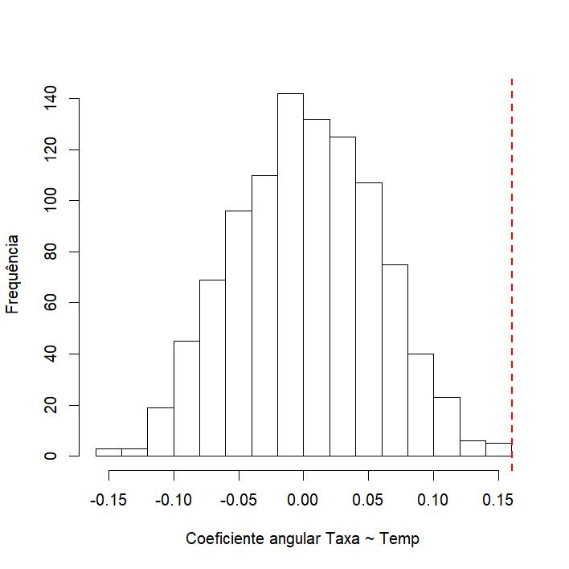
Estudo de caso
Obtemos este gráfico de frequência.
Qual a probabilidade de tirarmos o coeficiente de 0.16 ao acaso?

Slide 28
Estudo de caso
Obtemos este gráfico de frequência.
Qual a probabilidade de tirarmos o coeficiente de 0.16 ao acaso?
P < 0.001

